Slide 1
L’ANIMATION
L’Autruche sur un fil de SOI… a organisé une animation au profit de l’AFM, dans le cadre du Téléthon.
Le principe était simple : inciter des personnes de toutes conditions, de tous âges, en situation de handicap ou valides, à parcourir un itinéraire dans les rues de Bayonne.
Le moyen de transport ? Trois joëlettes !

Slide 2
L’ORGANISATION
Quarante coureurs bénévoles se sont relayés par tranches de deux heures, de 10 heures à 17 heures.
Ils ont ainsi transporté les passagers des joëlettes sur une boucle (Maison des Associations, bords de Nive, Aviron Bayonnais, Maison des Associations).
Un stand de ravitaillement avait généreusement été installé par la section locale de l’APF (Association des Paralysés de France).

Slide 3
LA COLLECTE
Les tours de joëlette coûtaient 4 euros.
L’AUTRUCHE SUR UN FIL DE SOI… a ainsi pu offrir la somme de 590 euros à la recherche médicale sur les maladies génétiques.

Slide 4
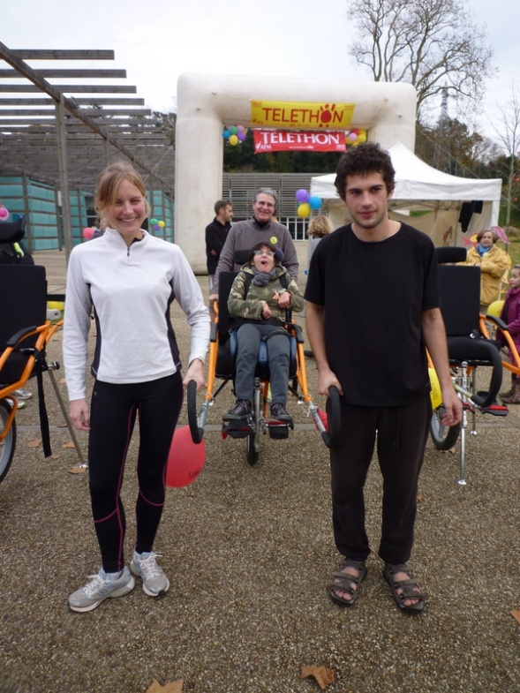
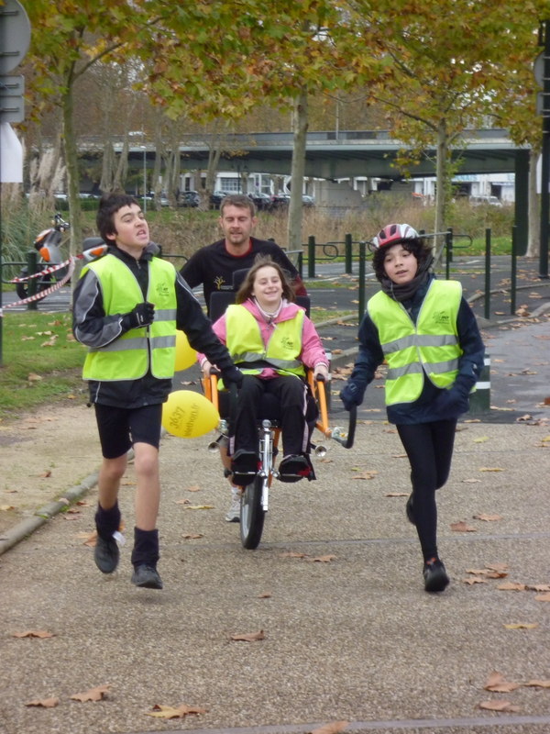
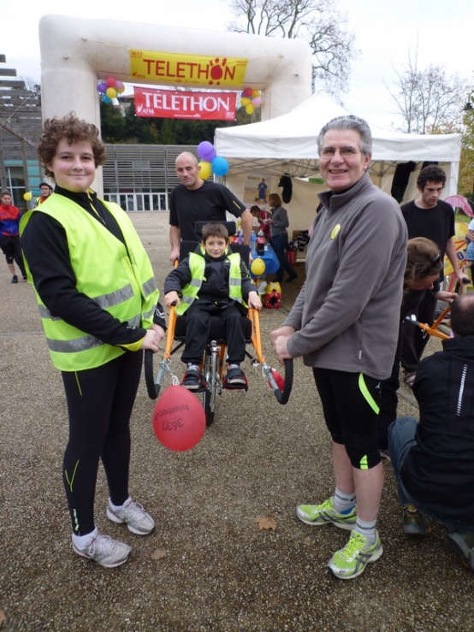
PHOTOS

